Slide 1
DERİ VE MUKOZA YOLU İLE BULAŞAN ENFEKSİYONLAR VE HEMŞİRELİK BAKIMI
Öğr. Gör. Dr. Ayşegül ÖZTÜRK BİRGE

Slide 2
Deri ve mukoza yolu ile bulaşan hastalıklar genellikle akut belirti ve bulgularla başlayıp, bir kısmı herhangi bir komplikasyon bırakmadan iyileşen, bir kısmında ise önemli komplikasyonlara hatta ölüme neden olan bildirimi zorunlu enfeksiyon hastalıklarıdır.
Enfeksiyon etkeni vücudun hemen her bölgesindeki deri ve mukoza ile kaplı bölgelerinden girer.
Kişisel temas, kontamine eşyalar, küçük ve büyük her türlü yaralanmalar önemli bulaş yollarıdır.

Slide 3
Kimler risk altında?
Çocuk yaş grupları,
Erkekler,
Çiftçilikle ya da hayvancılıkla uğraşanlar,
Kalabalık yaşam koşullarında yaşayanlar.

Slide 4
Deri ve Mukoza Yolu İle Bulaşan Hastalıklar
Pediculosis (Bitlenme)
Scabies (Uyuz)
Tetanoz

Slide 5
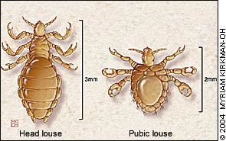
Pediculosis (Bitlenme)
Baş, gövde ve anogenital bölgenin tutulumu ile görülen bir enfeksiyondur.
Parazitler 1-4mm boyunda, kanatsız ve 6 bacaklı tipleri ile olur.
Baş bitine: pediculus humanus capitus
Vücut biti: pediculus humanis corparis
Kasık biti: pthris pubis

Slide 6
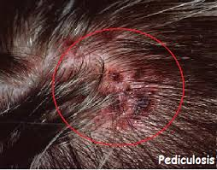
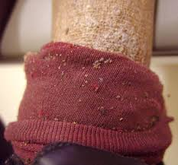
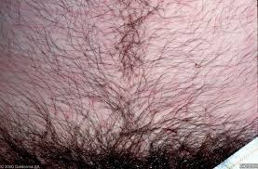
Pediculosis
Baş biti sıklıkla okul ve yuva çocuklarında görülür. Hijyen koşulları iyi ya da kötü herkeste görülebilir (temas ve kontaminasyon ile bulaşır)
Vücut biti, hijyen koşulları kötü olan, kalabalık ortamlarda yaşayan, evsiz kişilerde sıklıkla görülür (kıyafet ve yatak takımlarından bulaşır).
Kasık biti, cinsel yolla daha sık bulaşır.

Slide 7
Pediculosis
Baş biti, saçlı deride birkaç hafta canlı kalabilir. Bit saçlı deriye kancasını takarak deriyi deler ve burada kan emerek beslenir.
Vücut biti yumurtalarını kıyafetlerin dikiş yerlerine bırakır, beslenmek istediğinde insana geçer ve kıla yapışık olarak vücutta görülebilir.
Kasık biti, kıl folikülünün dip kısmına yerleşir. Çocukta görüldü ise cinsel istismar akla gelmelidir !
Kuluçka süresi baş bitinde 8 gün, kasık bitinde 5-10 gündür.
Bitler konakta canlı oldukları sürece bulaştırıcılık söz konusudur.

Slide 8
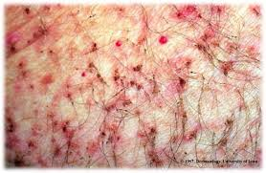
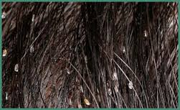
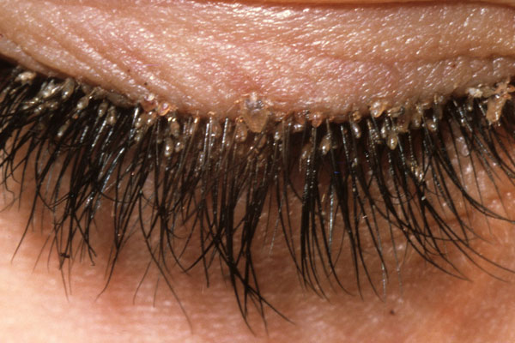
Pediculosis
Belirti ve bulgular; şiddetli kaşıntı ve buna bağılı dermatit oluşur.
Kasık bitinde tutulum kaş ve kirpiklerde de olabilir.
Baş bitinde özellikle kulakların arkasında sirke görülebilir. Sirkeleri saçtan çıkarmak güçtür.

Slide 9
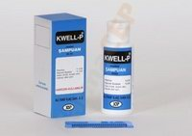
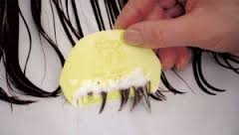
Pediculosis’te Tedavi
Kwell %1lik solüsyon
Kwell kullanılırken göze temas ettirilmemelidir.
Hamilelerde kullanılmaz.
Sıyrılmış, yaralanmış deriye uygulanmaz.
İlaç aşırı kullanıldığında nörotoksik etki gösterir.
Permetrin (krem, losyon ve şampuan formları vardır)

Slide 10
Hemşirelik Bakımı
Aile losyon ve şampuanın kullanımı konusunda bilgilendirilir.
Baş bitinde şampuan köpürtülerek saça sürülür ve 4-5 dk beklenir. Durulanarak, sık dişli tarak ile saçlar taranır.
Vücut bitinde sabunlu su ile duş alınır. Kren veya losyon tüm vücuda sürülür. 12-24 st sonra tekrar banyo yapılır. Aynı işlem 7-10 gün sonra tekrarlanarak canlı kalan yumurtalar yok edilir.
Kasık bitinde kwell etkilenmiş bölgeye sürülür. 8 st sonra banyo yapılarak durulanır.

Slide 11
Korunma
Baş bitinde tüm aile bireyleri, kasık bitinde hasta kişinin eşi de tedavi edilir.
Elbiseler, yatak takımları kaynatılarak yıkanır ve ütülenir.
Bulaştırıcılık devam ettiği sürece çocuk okula gönderilmemelidir.

Slide 12
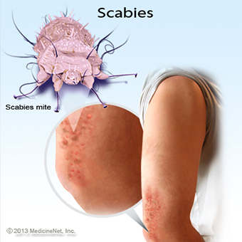
Scabies (Uyuz)
Sarcoptes scabies’in etkeni olduğu deri lezyonları ve kaşıntı ile seyreden bir hastalıktır.
Yetersiz hijyen, düşük sosyoekonomik düzeyli kişilerde daha sık görülür.
Kalabalık ortamlarda kalan yurt çocuklarında, huzurevinde kalan yaşlılarda da görülmektedir.
Uyuz, enfekte kişi ile yakın temas sonucu bulaşır.

Slide 13
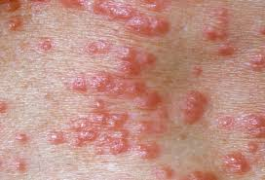
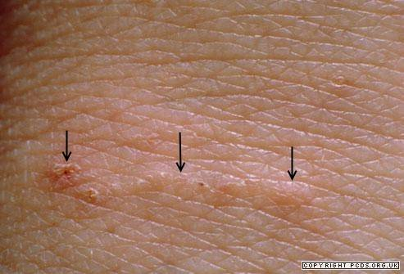
Uyuz
Kaşıntı ile başlar. Hastayı kaşıntılar uykusundan uyadırır.
Erken dönemde kırmızı kabarcıklar ve ürtikere benzer döküntüler oluşur. Daha sonra veziküller ve papüller oluşur.
Parazit deride delik açarak içine girer, her gün 1-3 yumurta bırakarak ve 2-4mm ilerleyerek deri içinde tüneller açar (sillon).

Slide 14
Uyuz
Tanı; vezikül veya lezyonların olduğu bölgelerde deri alkol veya sıvı yağ ile nemlendirilir. Bölgeden bisturi ucu ile sertçe kazınarak alınan örnek yayma yolu ile incelenir.
Tedavi; aile üyeleri ve yakın temasta olan herkes aynı anda tedavi edilir. Sıklıkla;
Permetrin %5lik krem bir hafta ara ile 2 kez uygulanır. Vücuda sürüldükten 8-10st sonra duş alınmalıdır.
Kwell %1 lik solüsyon bir hafta ara ile 2 kez uygulanır.
Kaşıntıyı azaltmak için antihistaminik ilaçlar kullanılır.
Tedaviden sonra kaşıntı 2 hft kadar sürebilir hasta bilgilendirirlir.

Slide 15
Tetanoz
Colostridium tetani tarafından üretilen güçlü bir nörotoksin nedeniyle oluşan, kaslarda kontrol edilemeyen kasılmalarla seyreden, tedavi edilmezse erken ve ileri yaşta ölüme neden olabilen bir hastalıktır.
Tetanoz hastalığına neden olan tetanospazmin toksinidir. Bu toksin botulinum nörotoksininden sonra bilinen en güçlü nörotoksindir.

Slide 16
Tetanoz
Annelerin tetanoz aşılarının yetersiz olması,
Doğum sırasında plasentanın asepsi ve entisepsi kurallarına uyulmadan kesilmesi,
Çocukluk döneminde yetersiz aşılanmanın olması sonucu yenidoğan tetanozu görülmektedir.
Tetanoz sporları vücuda deri ve mukozalardaki sıyrık, çatlak ya da yaralanma ile girer. Sıklıkla kirli cam, çivi, delici ve kesici aletlerle derin yaralanmalar, parçalı kırıklar nedeniyle oluşabilir.
Ayrıca kirli enjektörle yapılan enjeksiyon, kontamine aletlerle kulak delme, sünnet, dövme yaptırma durumlarında da görülmektedir.

Slide 17
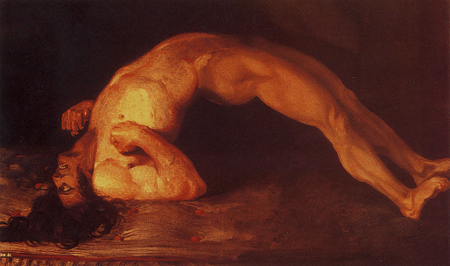
Tetanospazmin yaradan sinir-kas yapısından motor hücrelere ulaşır. Kan ve lenf yolu ile yayılma olabilir.
İstemli kas hareketlerinin koordinasyonu bozulur.
Etkilenen kaslarda sürekli kontraksiyon oluşur.
Kuluçka süresi 3-15 gündür.

Slide 18
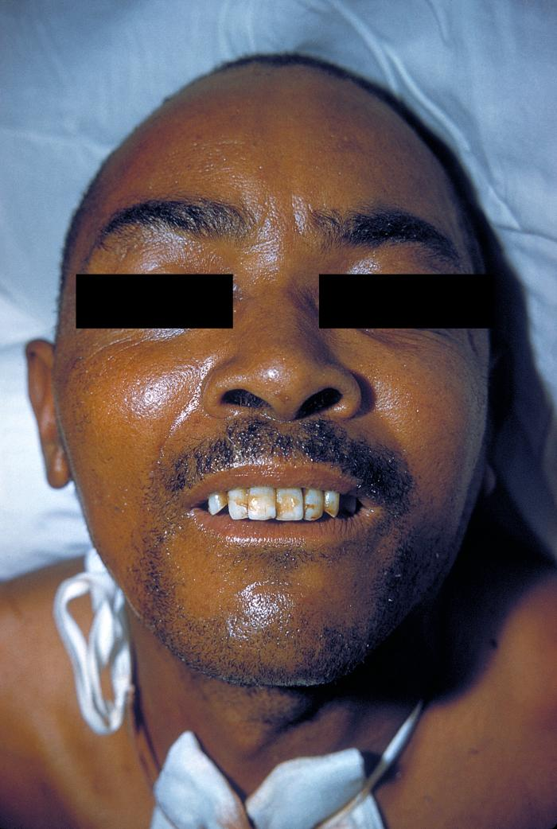
Tetanoz
Belirti ve bulgular; yara etrafına yakın bölgede tekrarlı kontraksiyonlar ve rijidite.
Trismus (çene ve boyun kaslarında sertleşme, ağız açma ve çiğneme zorlaşır,ağrılı kasılmalar ile çenede kilitlenme görülebilir.)
Larinks ve solunum kaslarının kontraksiyonu sonucu asfiksi, siyanoz, koma ve ölüm görülebilir.

Slide 19
Tetanoz
Tanı; hastanın öyküsünde ve fizik muayenede 2 hafta öncesine ait yara bulunması, aşılanmamış olması ya da aşının atlanması değerlendirilmelidir.
Yara materyalinin gram boyamasında colostridium tetani görülebilir.

Slide 20
Tetanozda Tedavi
Tedavinin amacı toksinin merkezi sinir sistemine girmeden nötralize etmektir.
Hasta sessiz, sakin bir odaya alınır.
Yoğun bakım ünitesinde takip gerektirebilir.
Ciddi laringospazmda trakeostomi uygulanabilmektedir.
Kasılmaların şiddetini ve sıklığını azalmak için benzodiazepin türevi ilaçlar verilir (diazepam 3-8mg/kg/gün)
Spazmlar kontrol altına alındıktan sonra tedavide insan tetanoz immün globulin HTİG verilir. 500-1000İU, IM yolla uygulanır. Hasta taburcu olmadan önce ve 4 hft sonra 3. doz uygulanır.
Yara bölgesi temizlendikten sonra penicilin ve metronidazol tedavisi uygulanır.
Tromboembolik komplikasyonlar için heparin, proton pompa inhibitörleri ve solunum-ekstremite fizyoterapisi uygulanır.

Slide 21
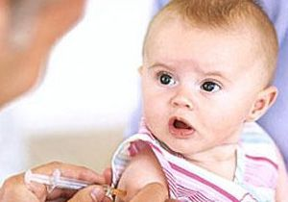
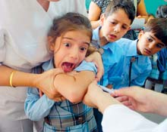
Tetanoz Aşısı
Tetanoz aşısı ülkemizde 5’li karma aşı içinde uygulanmaktadır.
Bebek doğduktan sonraki 2., 4. ve 6. ayın sonunda primer aşılama, 18-24 aylar arasında ise rapeli (pekiştirme dozu) yapılmaktadır.
Çocuk ilköğretim 1. sınıfta ve 8. sınıfta iken birer doz uygulanmakta ve her 10 yılda bir uygulanması önerilmektedir.

Slide 22
Tetanoz riski yüksek olan hastalar;
Yaralanma süresi 6 saatten fazla olan,
Yarası parçalı ve kırıkları olan
Delici, ateşli silahlanmalarla yaralanan,
Yara derinliği 1 cm’den fazla olan,
Yarasında toprak, dışkı, pas, kir vb. maddeler olan kişilerdir.

Slide 23
Örnek soru;
Tetanozla enfekte bir hastanın tedavi protokolleri nelerdir?

